Slide 1



TIẾT 1 – CHỦ ĐỀ 1
Giáo viên: Lê Hương Giang

Slide 2

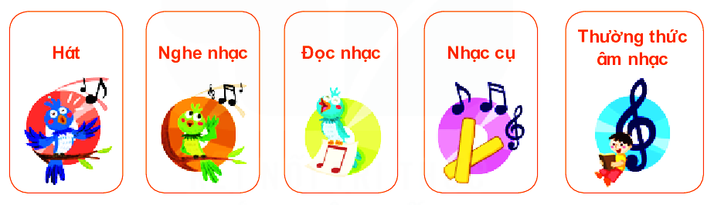
NỘI DUNG

Slide 3
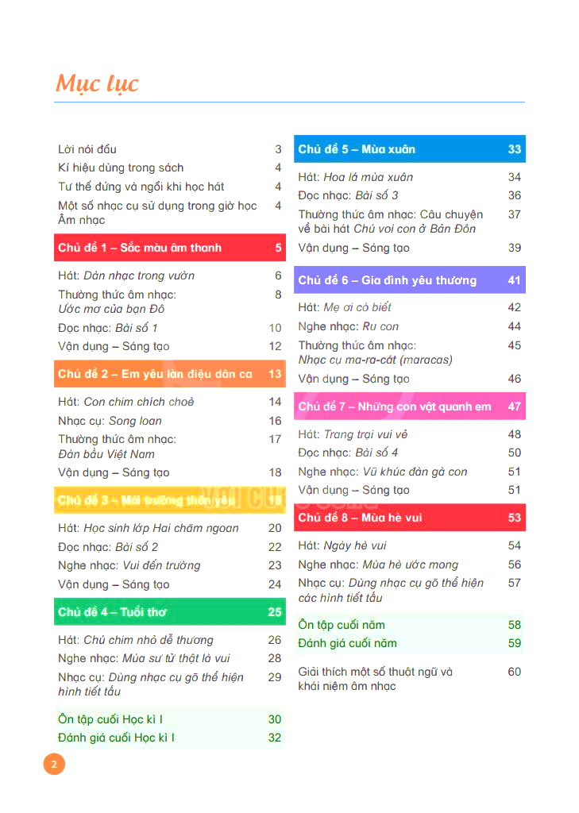

Slide 4
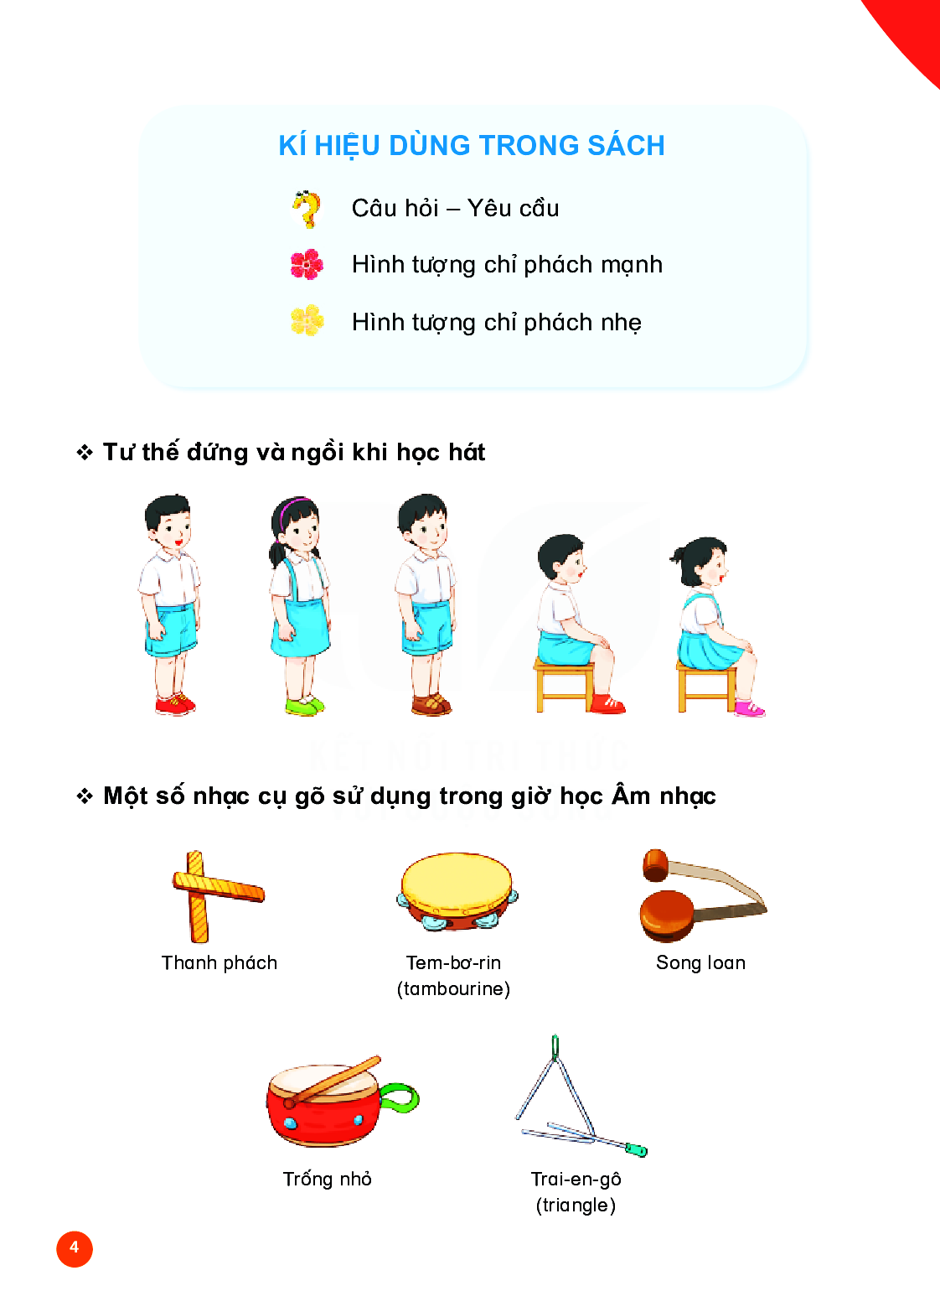

Slide 6

TRÒ CHƠI

Slide 7



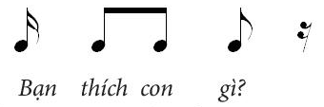


Nói và vỗ tay theo tiết tấu về chủ đề
“Con vật yêu thích”

Slide 8


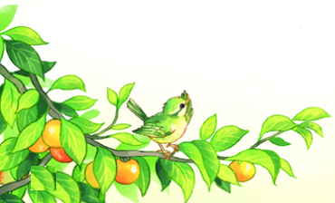
DÀN NHẠC TRONG VƯỜN
Tô Đông Hải

Slide 9
Nhạc sĩ Tô Đông Hải, sinh năm 1946, quê ở Hà Nội. Ông là nhà thơ, nhạc sĩ nổi tiếng với các ca khúc Chú Bộ đội và cơn mưa, Mưa bóng mây, Những tiếng chim trong vườn, …

Slide 10

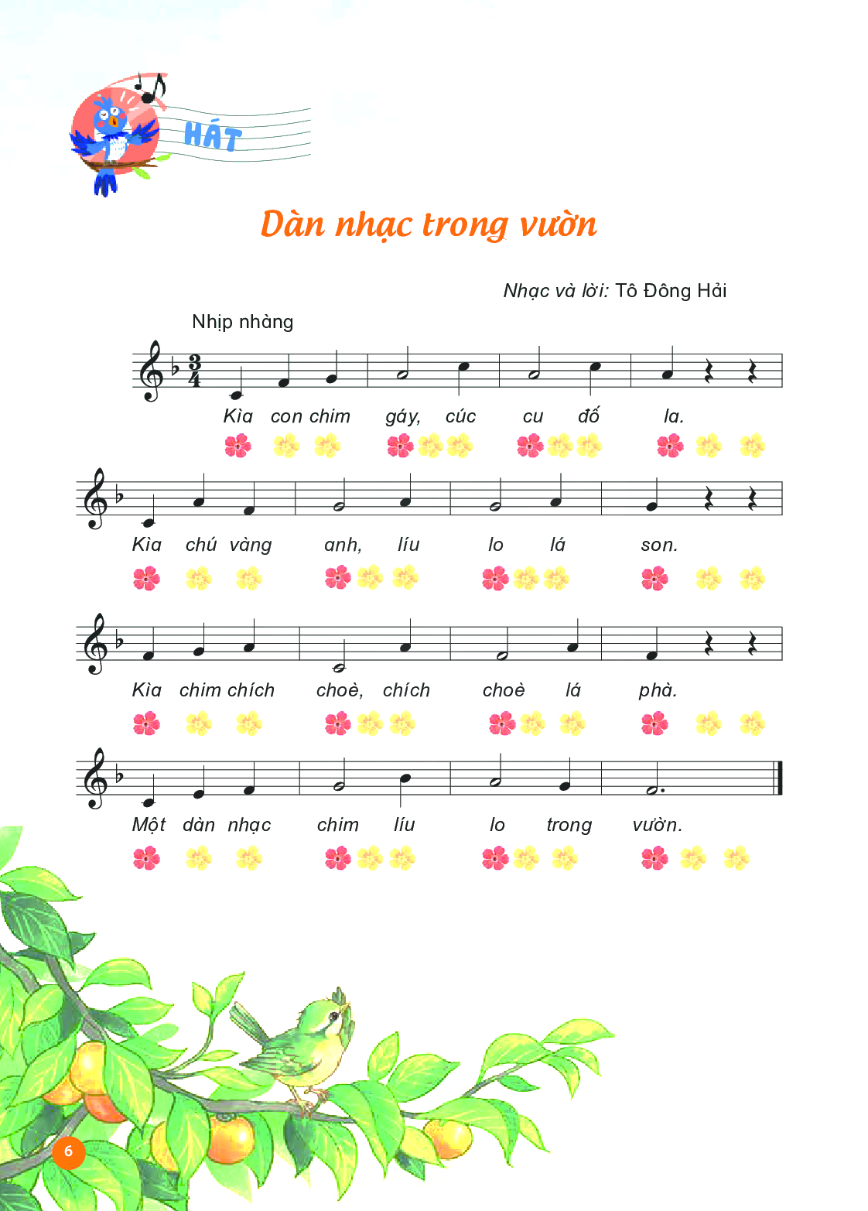
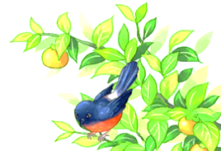
Nghe hát mẫu
Nghe giai điệu

Slide 11
ĐỌC LỜI CA
DÀN NHẠC TRONG VƯỜN
Kìa con chim gáy, cúc cu đố la.
Kìa chú vàng anh, líu lo lá son.
Kìa chim chích chòe, chích chòe lá phà.
Một dàn nhạc chim, líu lo trong vườn.

Slide 12
TẬP HÁT TỪNG CÂU
Câu 1

Slide 13
TẬP HÁT TỪNG CÂU
Câu 2

Slide 14
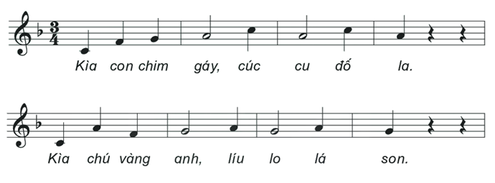
TẬP HÁT TỪNG CÂU
Câu 1+2

Slide 15
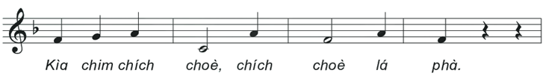
TẬP HÁT TỪNG CÂU
Câu 3

Slide 16
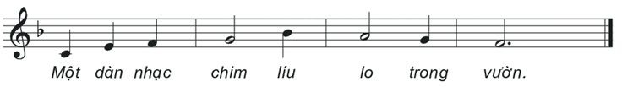
TẬP HÁT TỪNG CÂU
Câu 4

Slide 17
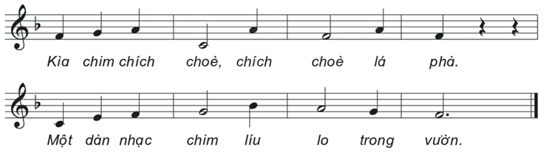
TẬP HÁT TỪNG CÂU
Câu 3+4

Slide 18
Cả bài

Slide 19
DÀN NHẠC TRONG VƯỜN
Tô Đông Hải
HÁT THEO NHẠC ĐỆM

Slide 20
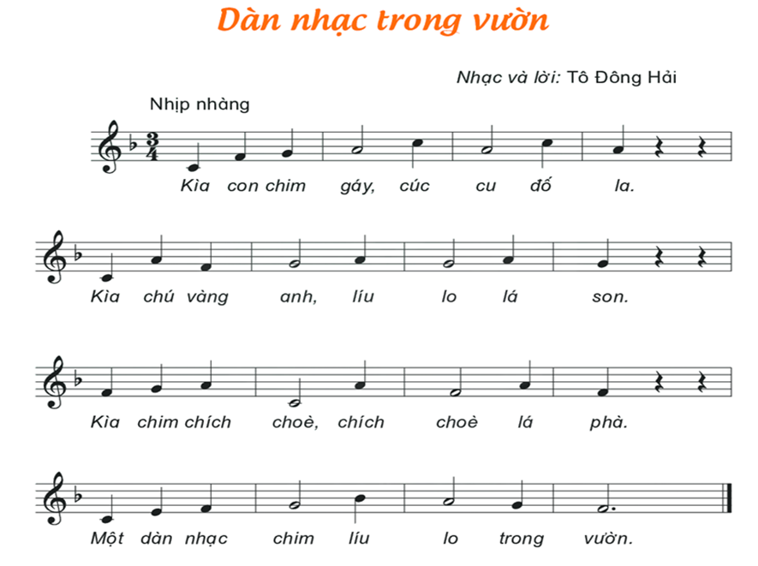

Slide 21
DÀN NHẠC TRONG VƯỜN
Tô Đông Hải
HÁT KẾT HỢP
GÕ ĐỆM THEO NHỊP

Slide 22
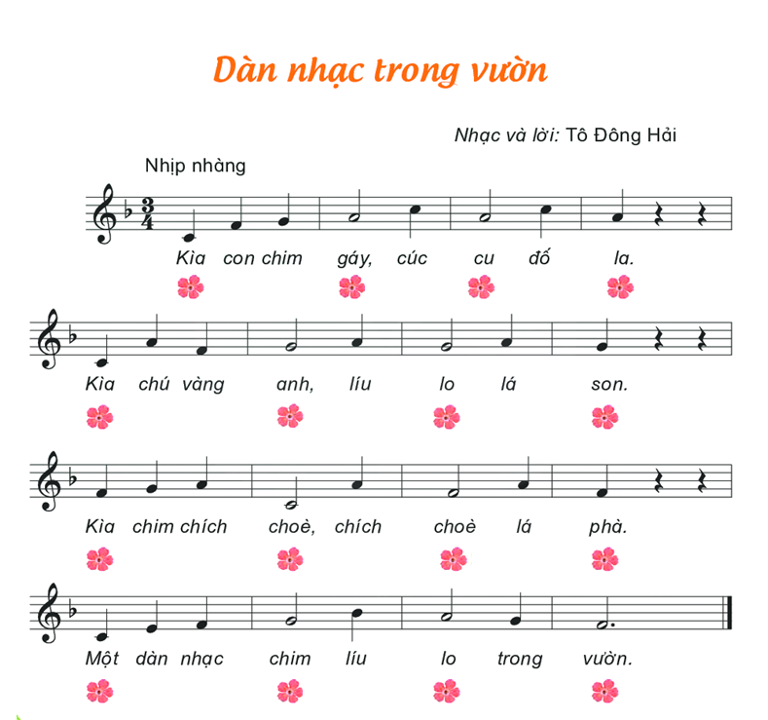

Slide 23

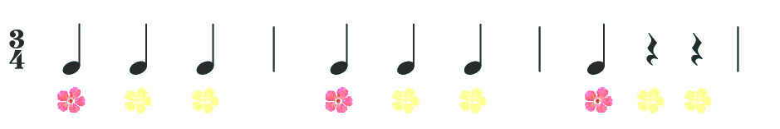

* Nghe và vỗ tay mạnh nhẹ theo hình tiết tấu

Slide 24

Tiết 1
DÀN NHẠC TRONG VƯỜN
Tô Đông Hải

